Slide 1
THỰC TẬP ĐỒ ÁN CƠ SỞ NGÀNH HỌC KỲ I, NĂM HỌC 2024-2025
THIẾT KẾ ỨNG DỤNG WEB PHỤC VỤ TRA CỨU THÔNG TIN TRƯỜNG ĐẠI HỌC, CAO ĐẲNG
Giáo viên hướng dẫn
ThS. Nguyễn Ngọc Đan Thanh
Sinh viên thực hiện:
Họ tên:Võ Chí Hải

Slide 2
Giới thiệu
Đề tài "Thiết kế ứng dụng web phục vụ tra cứu thông tin trường đại học, cao đẳng" với mục tiêu xây dựng một công cụ giúp người dùng dễ dàng tìm kiếm và tra cứu thông tin liên quan đến các trường đại học và cao đẳng. Ứng dụng web này có thể phục vụ nhiều đối tượng, bao gồm học sinh, sinh viên, phụ huynh và những người đang tìm kiếm cơ hội học tập tại các cơ sở giáo dục.

Slide 3
Công nghệ sử dụng
Frontend: HTML, CSS, BOOTSTRAP 5
Backend: PHP để xử lý dữ liệu bên phía server.
Cơ sở dữ liệu: MySQL để lưu trữ dữ liệu về các trường học

Slide 4
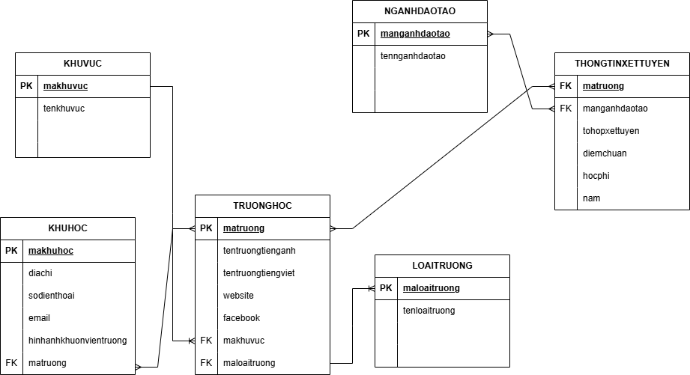
Sơ đồ ERD
Danh sách các thực thể và mối quan hệ kết hợp

Slide 5
Chi tiết các thực thể
Danh sách các thực thể
STT | Tên thực thể/mối kết hợp | Diễn giải
1 | KhuVuc | Tên khu vực của trường học
2 | TruongHoc | Tên của trường học
3 | KhuHoc | Tên khu học
4 | LoaiTruong | Các hệ đào tạo của trường
5 | NganhDaoTao | Các ngành đào tao của trường
6 | ThongTinXetTuyen | Tên các tổ hợp xét tuyển của trường

Slide 6
Thực thể khu vực
KHUHOC(Khu học)
STT | Tên thuộc tính | Diễn giải | Kiểu dữ liệu | Ràng buộc toàn vẹn
1 | makhuvuc | Mã khu vực | VARCHAR(10) | PK
2 | tenkhuvuc | Tên khu vực | VARCHAR(100)

Slide 7
Thực thể trường học
TRUONGHOC(Trường học)
STT | Tên thuộc tính | Diễn giải | Kiểu dữ liệu | Ràng buộc toàn vẹn
1 | matruong | Mã trường | Varchar(10) | PK
2 | tentruongtiengviet | Tên trường tiếng việt | Varchar(100)
3 | tentruongtienganh | Tên trường tiếng anh | Varchar(100)
4 | makhuvuc | Mãkhuvực | Varchar(10) | FK
5 | facebook | Facebook | Varchar(100)
6 | website | Website | Varchar(100)
7 | maloaitruong | Mã loại trường |  | FK

Slide 8
Thực thể khu học
KHUHOC(Khu học)
STT | Tên thuộc tính | Diễn giải | Kiểu dữ liệu | Ràng buộc toàn vẹn
1 | makhuhoc | Mã khu học | Varchar(10) | PK
2 | diachi | Địa chỉ | Varchar(100)
3 | sodienthoai | Số điện thoại | Varchar(20)
4 | email | Email | Varchar(100)
5 | matruong | Mã trường | Varchar(10) | FK
6 | hinhanhkhuonvientruong | Hình ảnh khuôn viên trường | Varchar(100)

Slide 9
Thực thể
LOAITRUONG(Loại trường)
STT | Tên thuộc tính | Diễn giải | Kiểu dữ liệu | Ràng buộc toàn vẹn
1 | maloaitruong | Mã loại trường | Varchar(10) | PK
2 | tenloaitruong | Tên loại trường | Varchar(100)

Slide 10
Thực thể thông tin xét tuyển
THONGTINXETTUYEN(Thông tin xét tuyển)
STT | Tên thuộc tính | Diễn giải | Kiểu dữ liệu | Ràng buộc toàn vẹn
1 | matruong | Mã trường | Varchar(10) | FK
2 | manganhdaotao | Mã ngành đào tạo | Varchar(100) | FK
3 | tohopxettuyen | Tổ hợp xét tuyển | Varchar(10)
4 | diemchuan | Điểm chuẩn | Varchar(100)
6 | hocphi | Học phí | Varchar(100)
7 | nam | Năm | Varchar(100)

Slide 11
Thực thể ngành đào tạo
NGANHDAOTAO(Ngành đào tạo)
STT | Tên thuộc tính | Diễn giải | Kiểu dữ liệu | Ràng buộc toàn vẹn
1 | manganhdaotao | Mã ngành đào tạo | Varchar(10) | PK
2 | tennganhdaotao | Tên ngành đào tạo | Varchar(100)

Slide 12
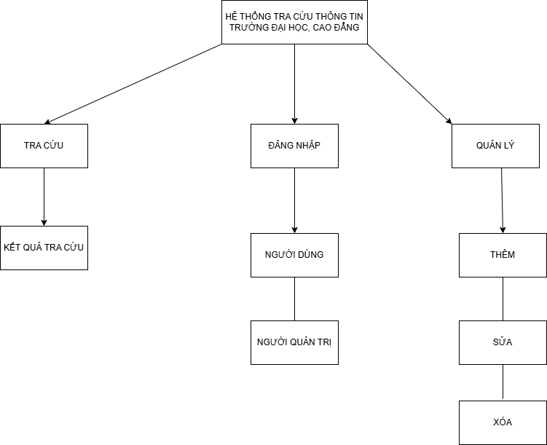
Sơ đồ website
Sơ đồ website

Slide 13
Danh sách chức năng
danh sách chức năng
STT | Chức năng | Người dùng | Quản trị viên
1 | Tra cứu thông tin | ✔ | ✔
2 | Đăng nhập/Đăng xuất hệ thống |  | ✔
3 | Thêm/Xóa/Sửa tài khoản |  | ✔
4 | Thêm/Xóa/Sửa khu vực |  | ✔
5 | Thêm/Xóa/Sửa loại trường |  | ✔
6 | Thêm/Xóa/Sửa ngành đào tạo |  | ✔
7 | Thêm/Xóa/Sửa trường học |  | ✔
8 | Thêm/Xóa/Sửa khu học |  | ✔
9 | Thêm/Xóa/Sửa thông tin xét tuyển |  | ✔

Slide 14
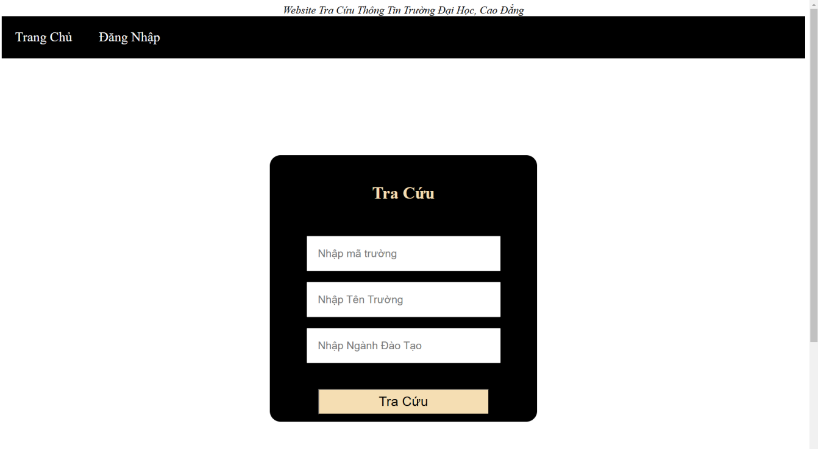
Các chức năng
Giao diện trang chủ

Slide 15
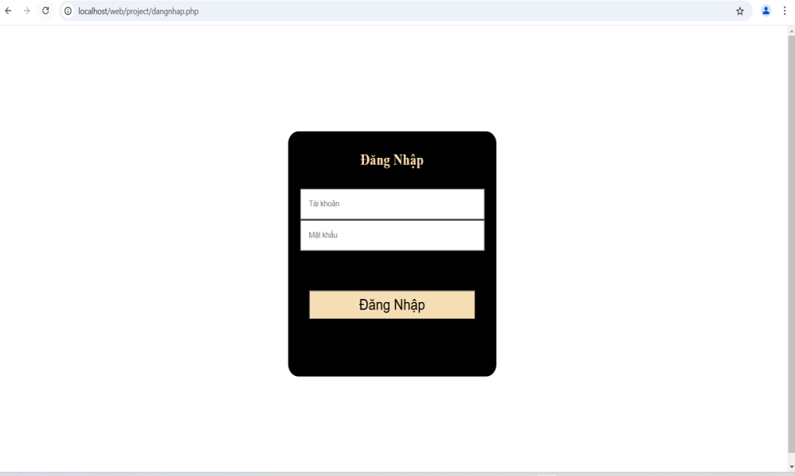
Chức năng đăng nhập
Trang đăng nhập

Slide 16
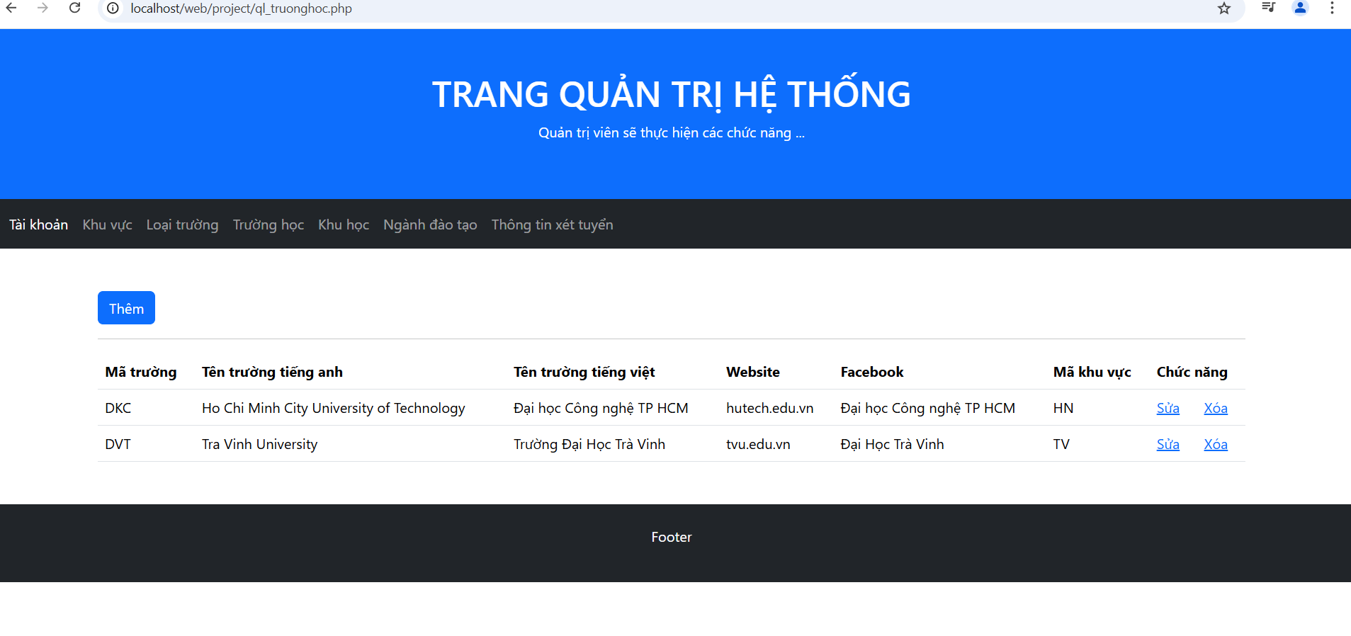
Chức năng quản lý trường học
Trang quản lý trường học

Slide 17
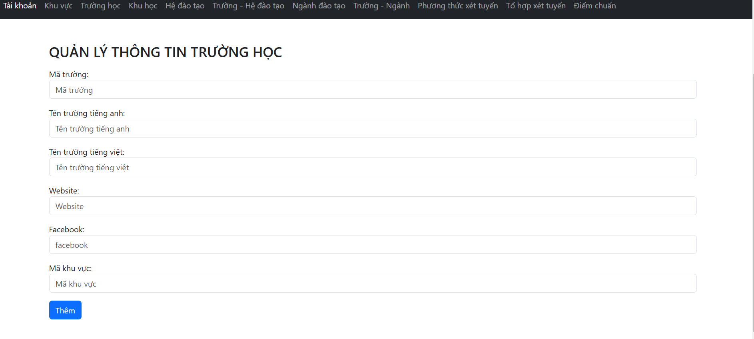
Chức năng thêm trường học
Trang thêm trường học

Slide 18
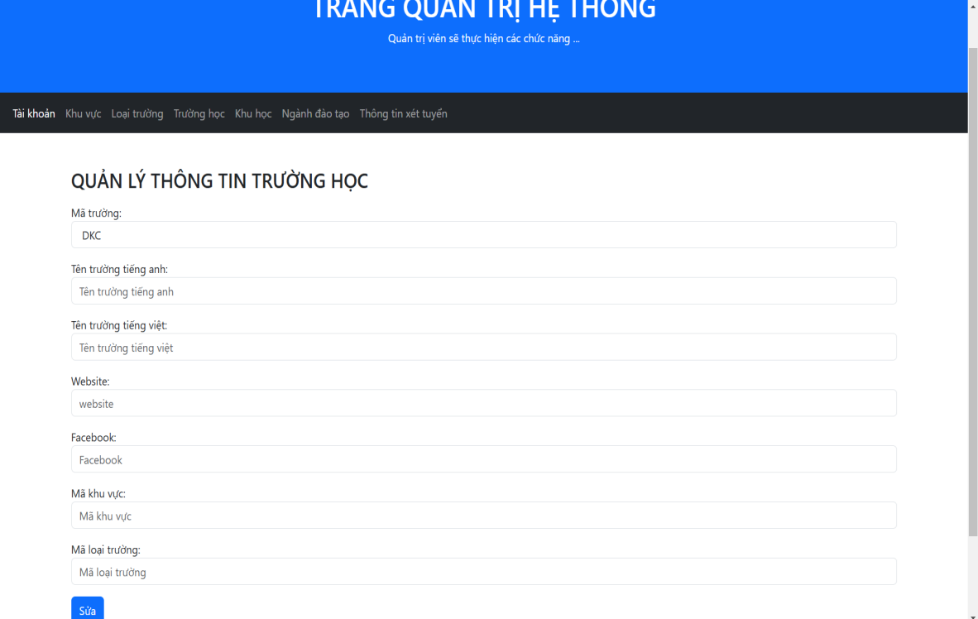
Chức năng sửa trường học
Trang sửa trường học

Slide 19
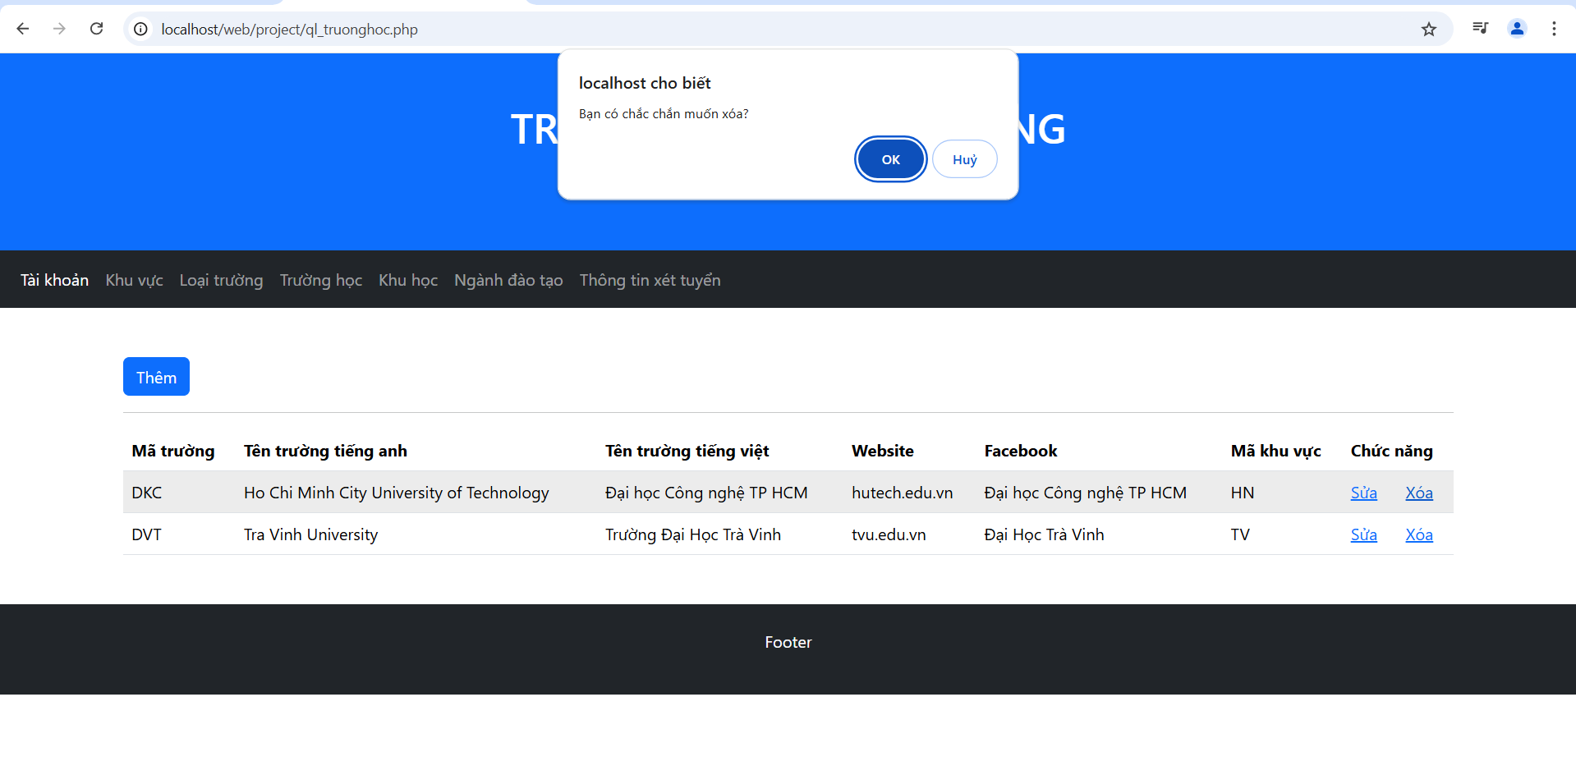
Chức năng xóa trường học
Trang xóa trường học

